Slide 1
IMÁDKOZZUNK! A KÖZBENJÁRÓ IMÁDSÁG
PÉTER SZABADULÁSA A BÖRTÖNBŐL 2.
Kedves Szülők!
Kérjük, hogy segítsenek a gyermeküknek a hittanóra tananyagának az elsajátításában!
A digitális hittanórán szükség
lesz az alábbiakra:
1 db A/4-es lap vagy esetleg egy füzetlap,
ceruza, radír, toll, színes ceruzák,
olló,
internetkapcsolat,
zenehallgatáshoz hangszóró vagy fejhallgató.
Kérem, hogy indítsák el a diavetítést!
Az animációkat csak így tudják látni.
DIGITÁLIS
HITTANÓRA
Javaslat: A PPT fájlok megjelenítéséhez használják a WPS Office ingyenes verzióját (Letölthető innen: WPS Office letöltések ). Az alkalmazás elérhető Windows-os és Android-os platformokra is!

Slide 2
Áldás, békesség!
Kezdd a digitális hittanórát
az óra eleji imádsággal!

Slide 3
Idézd fel az aranymondást!
„NAGY AZ EREJE AZ IGAZ EMBER BUZGÓ KÖNYÖRGÉSÉNEK.”
Jakab levele 5,16

Slide 4
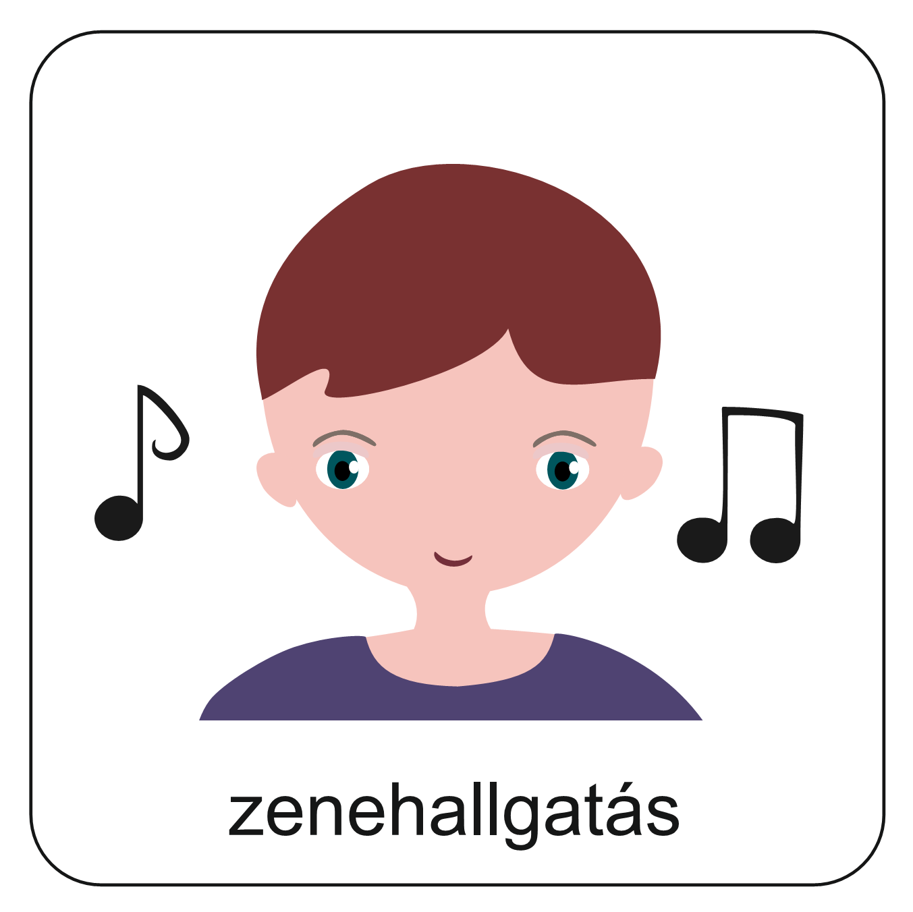
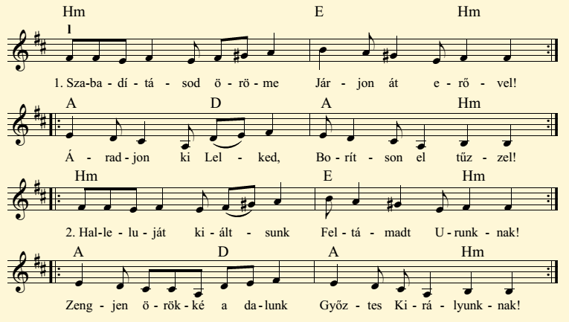
Kattints a hangszóróra és
énekeld el az éneket!
Emlékezz vissza, hogyan szabadította meg Isten Péter apostolt a börtönből!

Slide 5
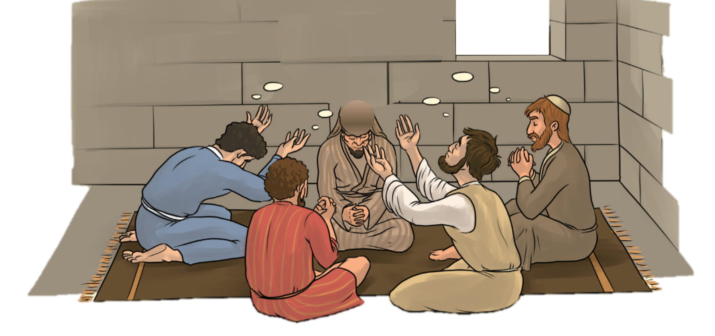
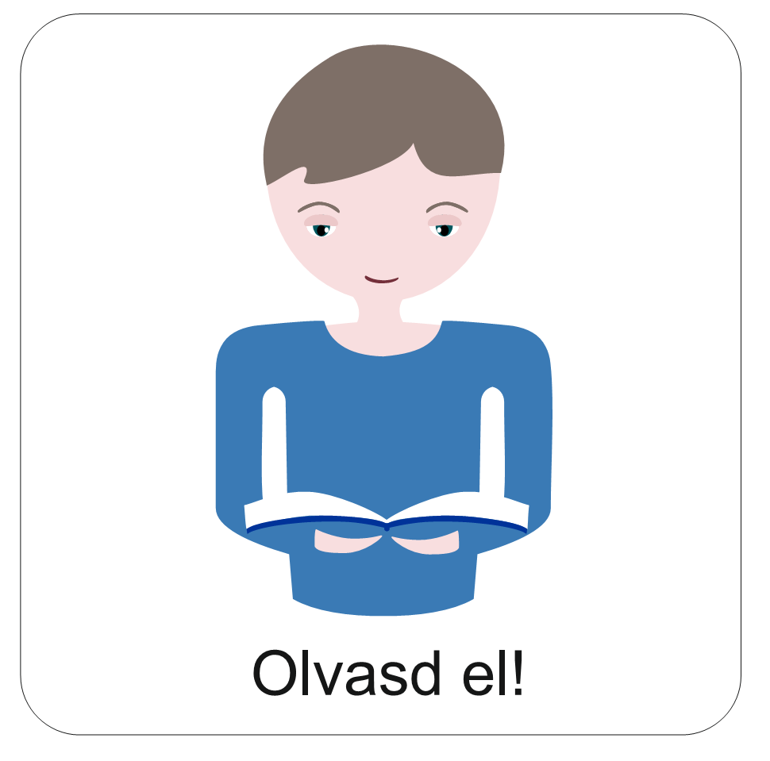
Emlékszel még, hogy mit tehetnek a keresztyének mindig, ha valaki bajban van?
KÖZBENJÁRÓ IMÁDSÁGOT
mondhatnak.
Te is imádkozhatsz másokért.

Slide 6
Készítünk egy kis füzetet, ami segít neked a
KÖZBENJÁRÓ IMÁDSÁG gyakorlásában.
Hajtogass meg egy lapot 8 egyenlő részre! Kattints és meglátod!
1.
Szükséges hozzá:
1 darab A/4-es lap,
olló
ceruza, radír,
toll,
színes ceruzák.

Slide 7
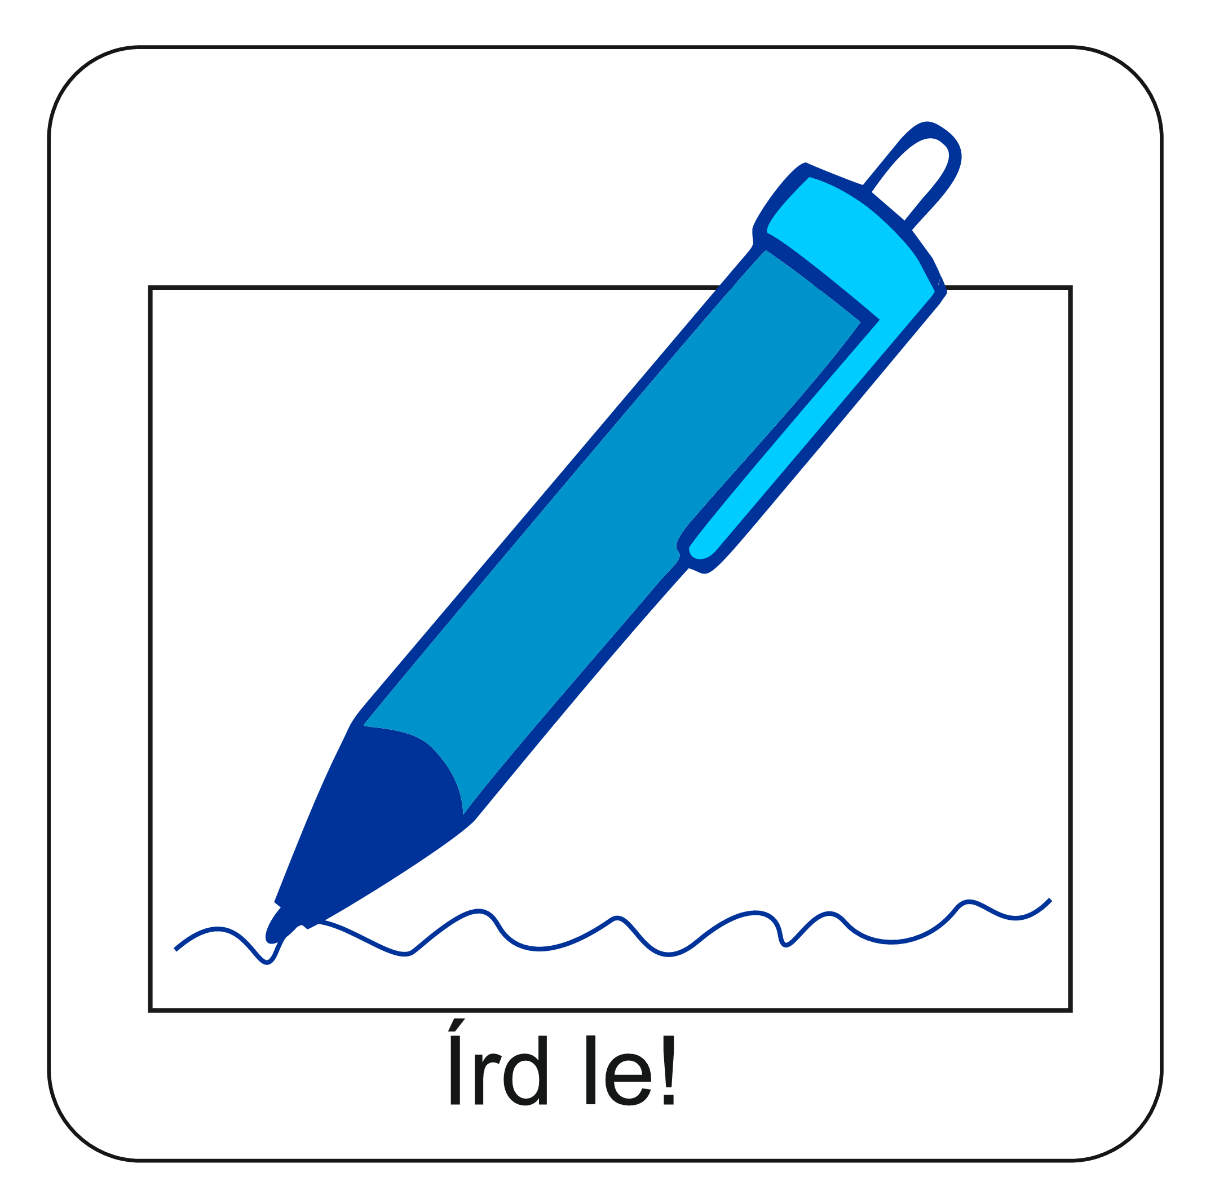
Emlékszel még a gondolatbuborékok rövid közbenjáró imádságmondataira?
Írj néhányat a színekkel megjelölt téglalapokba!
2.
Istenem, vigyázz rá!
Érte könyörgöm!
Hallgasd meg!
Segíts neki!
Add meg neki!
Kérlek, Istenem!
Fordítsd jóra az életét!
Óvd meg, Uram!
Tedd meg neki!
Kérlek, Uram!

Slide 8
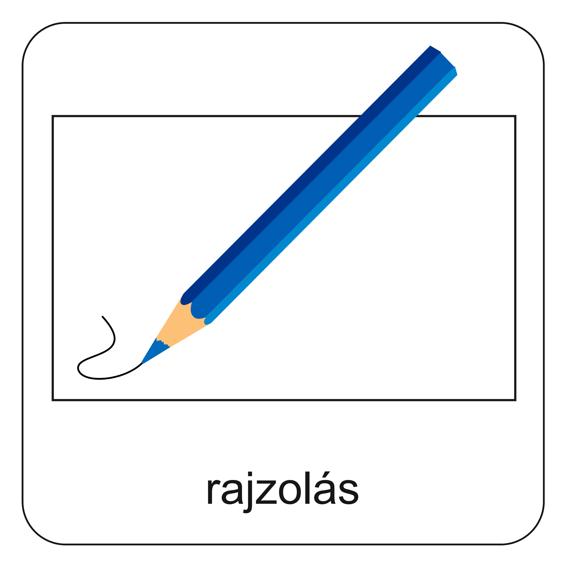
Fordítsd meg a lapot! Az írásod a túloldalon legyen.
Ceruzával halványan írj segítő számokat, szavakat a téglalapokra.
Fontos, hogy fejjel lefelé írd Te is, amit itt úgy látsz!
Ezeket majd a végén kiradírozod.
3.
6.
5.
4.
3.
háta
eleje
1.
2.
Írd le!

Slide 9
A vastag vonallal jelölt helyen kell bevágni a lapot.
4.
6.
5.
4.
3.
háta
eleje
1.
2.

Slide 10
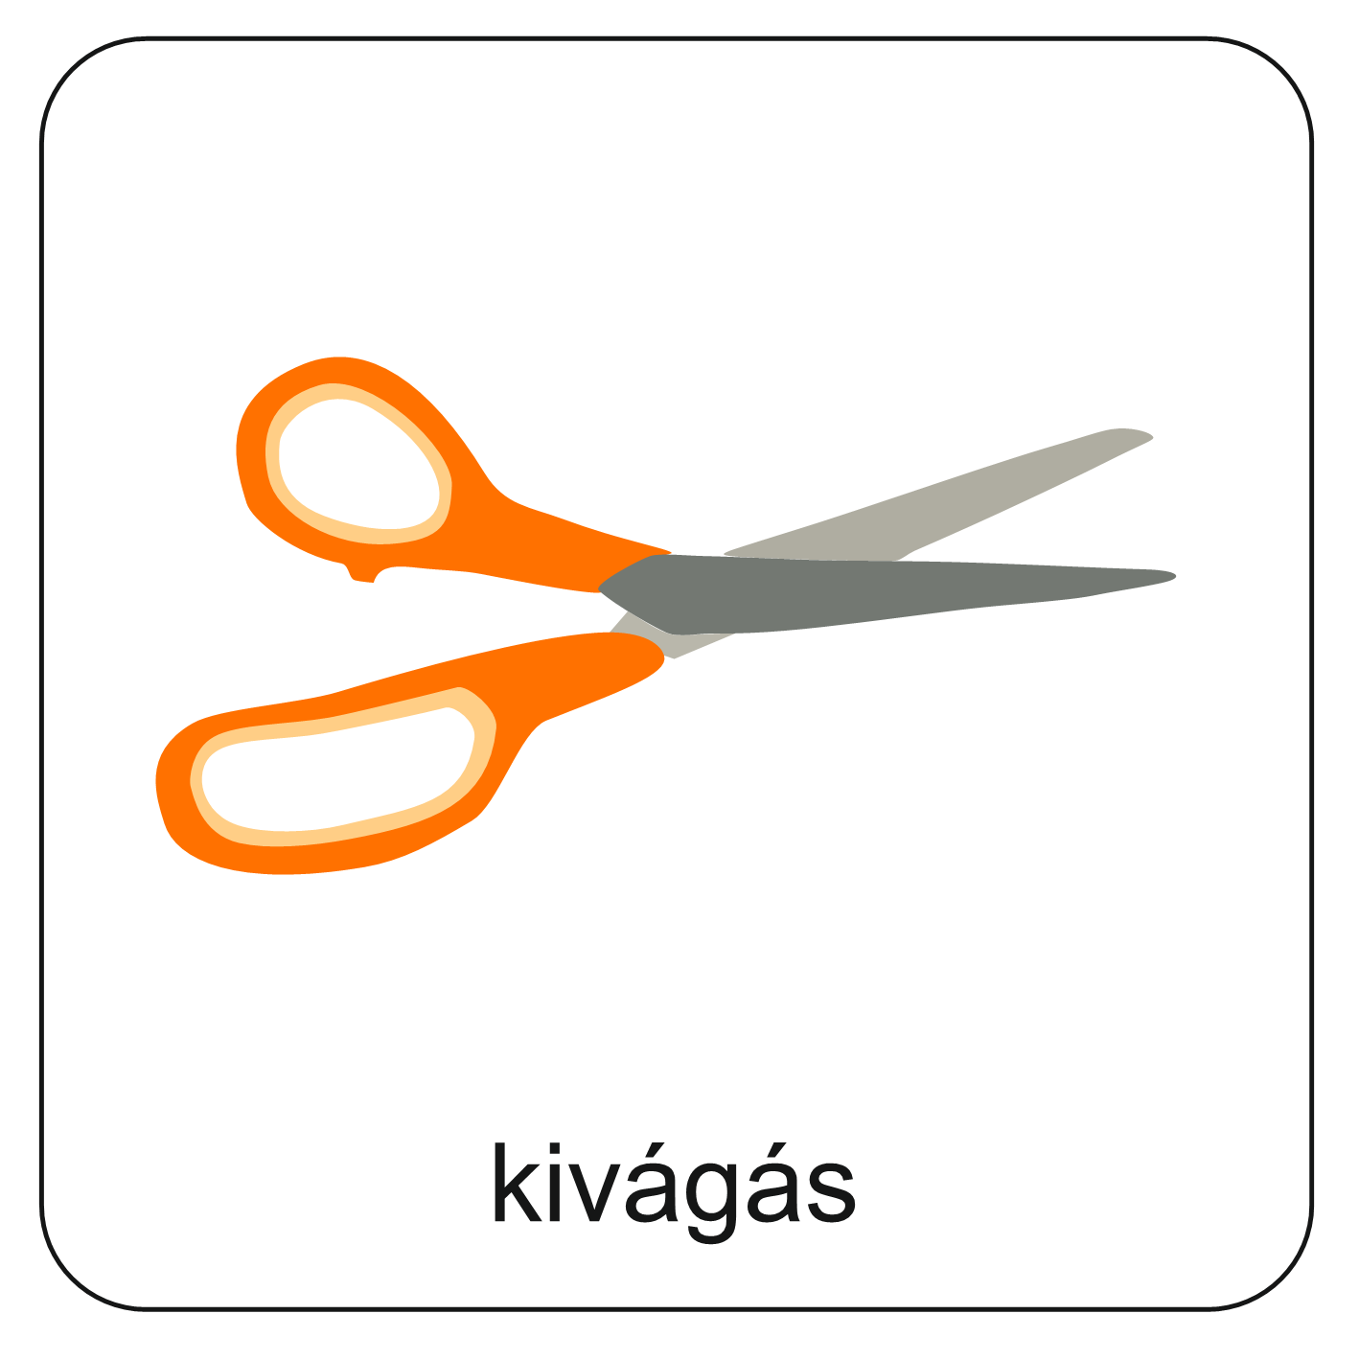
Hajtsd félbe a lapot! (Figyeld a számokat, segítenek!)
Vágd be a vastaggal jelölt helyen a lapodat!
5.
4.
3.
1.
2.

Slide 11
Nyisd szét a lapodat! A hajtogatás miatt így hajlik:
6.
6.
3.
5.
4.
háta
2.
eleje
1.

Slide 12
Ismét hajtsd félbe a lapodat, de most a másik irányban.
Hajtsd füzetté a lapodat. A lapokon a számok és a feliratok segítenek. Az alábbi rajz a hajtogatás két lépését mutatja:
7.
háta
eleje
1.
2.
háta
2.
eleje
1.
1.
2.

Slide 13
Ismét hajtsd félbe a lapodat, de most a másik irányban.
Hajtsd füzetté a lapodat. A lapokon a számok és a feliratok segítenek. Az alábbi rajz a hajtogatás két lépését mutatja:
8.
5.
háta
22.
eleje
háta

Slide 14
Radírozd le a ceruzával írt szavakat és számokat!
9.
22.
eleje

Slide 15
Minden oldalra más közbenjáró imádság-témát írhatsz.
Ha nincs ötleted, akkor itt van néhány javaslat:
10.
Családtagok
Barátok
1.
2.
Akiket nem ismerek (szegények, betegek, üldözöttek,)
Közösségek
(osztály, barátok, gyülekezet)
3.
4.
Rossz elmúlása
(betegség, járvány, fájdalom)
Jó bekövetkezése
(öröm, hit, jó esemény)
5.
6.
Minden oldalra írd oda, hogy kiért vagy miért imádkozol.
Díszítheted a füzetedet tetszés szerint. Írogass bele! Használd gyakran!
Ha nem tudod, hogy mit kérj, akkor nyisd szét a füzetet, és válassz egy rövid mondatot!
Ha nincs ötleted, kérdezd meg a Hittanoktatódat, Lelkipásztorodat, Szüleidet!

Slide 16
JEGYEZD MEG!
JEGYEZD MEG!
Csak jó dolgot kérj!
Isten dönti el, hogy mi az, amit azonnal megad, mi az, amit később, és mi az, amit nem ad meg.
Kérj, ahogyan Jézus kért:
Legyen meg a te akaratod!

Slide 17
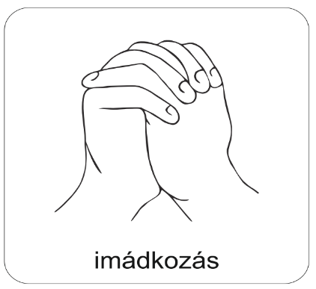
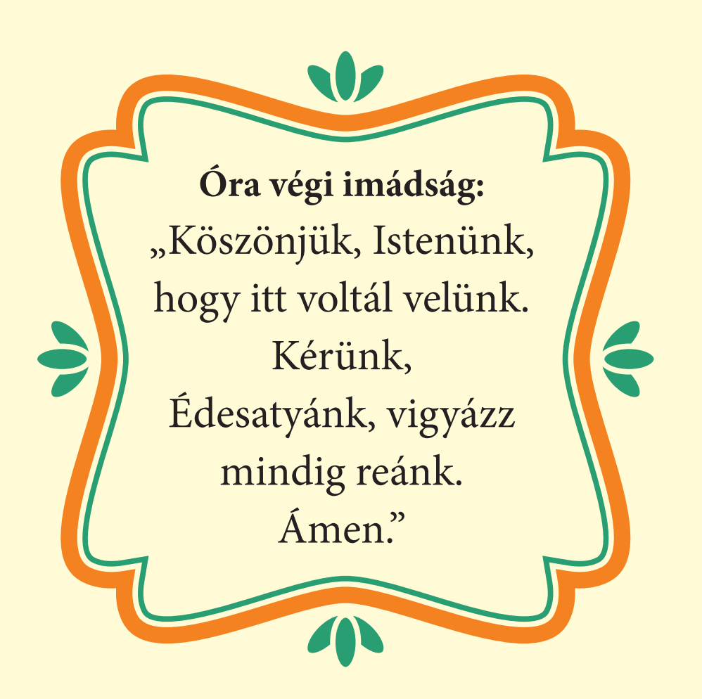
A digitális hittanóra végén így imádkozz!
Kedves Hittanos!
Várunk a következő digitális hittanórára!

Slide 18
Áldás, békesség!
„Jóságod és szereteted kísér életem minden napján.” (Zsoltárok 23,4)
Kedves Szülők!
Köszönjük a segítségüket!
Isten áldását kívánjuk ezzel az Igével!

